Slide 1


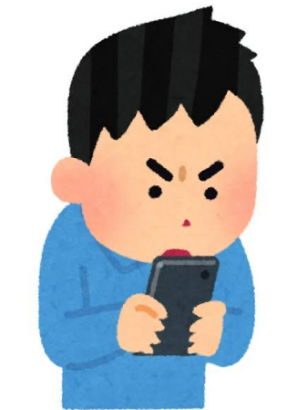
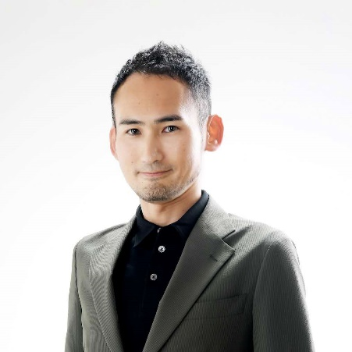
【Wリボンプロジェクトinすいた2025】
これって依存症？こどものスマホ・ゲーム
～親はどう向き合うか～
インターネットやスマホを使うことが当たり前になっている現代。
日々子育てする中で、子供のスマホ・ゲームの利用時間や、ルールを守らないことに悩み、そのことで子供との関係にもストレスを抱えてしまうことも多いのではないでしょうか。
子供のスマホやゲームとの関わり方についてはもちろん、昨今増えているスマホ・ゲーム依存について学んでみませんか。
開催日
令和7年１１月２2日（土）
午前10時～正午
会場
吹田市立男女共同参画センター・
デュオ 視聴覚室
定員
会場受講：定員60人（多数抽選）
オンライン受講：定員なし
手話通訳
あり（会場のみ）
申込み
吹田市 家庭児童相談室 へ申し込み
※申し込み方法は裏面 へ
保育
1歳から就学前の幼児10人
（多数の場合抽選）
講師
山木 愛久 先生
（垂水病院 診療部長）
【講師 プロフィール】
神戸大学医学部大学院修了。精神科専門医・指導医、精神保健指定医、医学博士。金沢大学医学部医学科卒業後、初期研修を経て2012年神戸大学医学部附属病院精神科神経科に入局。神戸大学大学院に入学し、国立病院機構久里浜医療センターへ約１年間国内留学。2019年3月に同大学院修了。
その間、2018年に同大学病院にてギャンブル、ネット・ゲーム依存専門外来の立ち上げに従事。神戸大学大学院医学研究科精神医学分野助教を経て、現職は公益財団法人復光会 垂水病院 診療部長。
専門分野は依存症。
ネット・ギャンブル等依存症における講演会実績多数
主催：吹田市
問い合わせ：０６－６３８４－１４７２

Slide 2
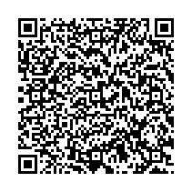
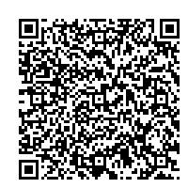
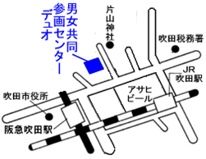
申込方法
◆会場受講◆
下記いずれかの方法でお申込みください。
●吹田市電子申込システム
右図二次元コードから必要事項を入力して申請し、
受付完了メールが届いたら、申込み完了です。
●電話申込み
下記の吹田市児童部家庭児童相談室 「Wリボンプロジェクト係」まで
お電話ください。
☎ 06-6384-1472
-----------------------------------------------------------------------
◆オンライン受講◆
●吹田市電子申込システム
右図二次元コードから必要事項を入力して申請し、
受付完了メールが届いたら、申込み完了です。
※ 記入していただきました個人情報につきましては、当事業以外の目的には使用いたしません。
※ 会場申し込みが多数の場合は、市内に在住の方を優先して抽選になります。
【来場される方へのお願い】 発熱や咳など、体調がすぐれない場合には、来場をお控えください。
申込期間
10月1日（水）～10月31日（金）必着
講座会場
男女共同参画センター・デュオ 2F視聴覚室
住所 吹田市出口町2番1号
電話 06-6388-1451
阪急吹田駅、ＪＲ吹田駅北口より徒歩10分
＊駐車台数に限りがありますので、公共交通機関を
ご利用ください。
問い合わせ先
●住 所 〒５６４－００７２ 吹田市出口町19-2 （吹田市立総合福祉会館3階）
吹田市児童部家庭児童相談室 「Wリボンプロジェクト係」
●電話番号 ０６－６３８４－１４７２（月～金 9：00～17：30）
●FAX番号 ０６－６３８４－１１７５（24時間受付）
●Eメールアドレス ko-home@city.suita.osaka.jp

